Slide 1
Годовой отчет
Главного врача ГБУЗ «ДГП №148 ДЗМ»
Малаева Алексея Александровича

Slide 2
Основные показатели работы
ДГП № 148 (Головное здание, филиалы № 1, 2, 3)
1300
посещений
в смену
Мощность
29328
человек
Прикрепленное население
Численность прикрепленного населения
29328
детей

Slide 3
Доступность медицинской помощи в 2019 году находилась на стабильно высоком уровне
97,8%
средняя доступность педиатров
в 2019 году
95%
нормативный
показатель
доступности
98,6%
средняя доступность специалистов
I уровня в 2019 году
Специалисты II уровня
Специалисты
I уровня
94,8%
средняя доступность специалистов
II уровня в 2019 году
Педиатры

Slide 4
Посещения поликлиники в 2019 году
480993
посещения в 2019 году
Профилактические приемы
Приемы по заболеванию
активные - 6212
диспансерное наблюдение - 4411
* на дому в рамках патронажа - 6323
врачебные - 2522
сестринские - 3801
* МО оказывает ОНСП детскому населению

Slide 5
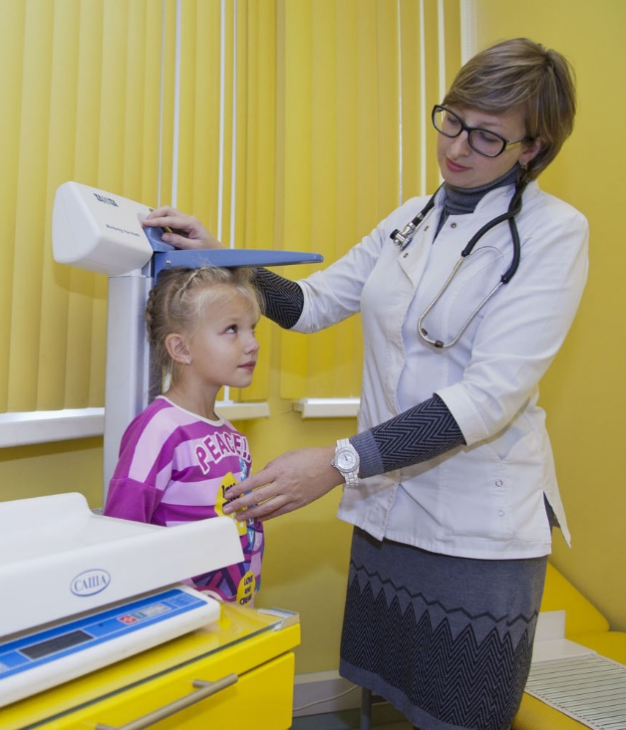
Дети-сироты, опекаемые
Прошли
диспансеризацию
265 чел., из них:
Включено в план проведения диспансеризации
на текущий год с учетом возрастной категории
265 чел. , из них:
Итоги диспансеризации:
I группа здоровья – 15 (5,7 %);
II группа здоровья – 79 (29,8 %);
III группа здоровья – 66 (24,9 %);
IV группа здоровья – 1 (0,4 %)
V группа здоровья – 104 (39,2 %).

Slide 6
Профилактические осмотры
План
Факт выполнения
Доля выполнения
Прохождение несовершеннолетними медицинских осмотров
28149 чел.
28149 чел.
100 %
Итоги профилактических осмотров по группам здоровья
28149 чел.
28149 чел.
100 %
Итоги профилактических осмотров несовершеннолетних:
I группа здоровья – 8235 (29,3 %);
II группа здоровья – 15758 (56,0 %);
III группа здоровья – 3659 (13,0 %);
IV группа здоровья – 70 (0,2 %);
V группа здоровья – 427 (1,5 %).

Slide 7
Прививочная работа: гепатит, корь, краснуха, дифтерия, паротит, столбняк, коклюш
Вакцинация против гепатита В - 1382
Вакцинация против гепатита А - 132
Ревакцинация против гепатита А - 103
Вакцинация против кори - 1422
Ревакцинация против кори - 1463
Вакцинация против краснухи - 1350
Ревакцинация против краснухи - 1395
Вакцинация против дифтерии - 1396
Ревакцинация против дифтерии – R1-1390, R2-1398, R3-1288
Вакцинация против паротита - 1422
Вакцинация против столбняка - 1396
Вакцинация против коклюша - 1376
Все планы по вакцинации на 2019 год выполнены на
100%

Slide 8
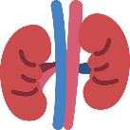
Показатели заболеваемости
Болезни
системы кровообращения
Болезни органов дыхания
Болезни органов пищеварения
Болезни костно-мышечной системы
Болезни мочеполовой системы

Slide 9
Повышение комфорта пребывания в поликлинике
С целью исключения неудобств для пациентов:
Нахождения больных в одной зоне со здоровыми
Нехватки посадочных мест для ожидания
Отсутствия информации о движении очереди на прием
Отсутствия контроля за состоянием здоровья пациентов, находящихся в очереди, со стороны медицинского персонала
Организованы зоны комфортного ожидания приема дежурного врача
Положительный эффект от организации зон комфортного ожидания:
Разделение потоков здоровых
и болеющих пациентов
Информирование пациентов о движении «живой» очереди через информационное табло
Создание достаточного количества посадочных мест для ожидания приема
Визуальный контроль пациентов,
находящихся в очереди

Slide 10
Работа по рассмотрению жалоб и обращений граждан
ДГП № 148 (Головное здание, филиалы № 1, 2, 3)
144
Число обращений
за 2019 год
Все обращения рассматриваются в индивидуальном порядке
В случае негативного содержания обращения, специалисты поликлиники вступают в диалог с официальным представителем пациентом и детализируют проблему для ее решения
Изучаются предложения граждан по улучшению работы поликлиники, руководство использует обратную связь для совершенствования оказания медицинской помощи

Slide 11
Оборудование поликлиники
КТ 1 ед.
Рентген 2 ед.
Флюорограф 1 ед.
УЗИ 8 ед.
ЛОР комбайн 6 ед.
ЭКГ 13 ед.
ФГДС 3 ед.
ЭЭГ 6 ед.
Система ХМ ЭКГ 3 ед.
ФВД 2 ед.

Slide 12
В ДГП № 148 оказывают помощь по различным профилям
Педиатрия
Офтальмология
Оториноларингология
Хирургия детская
Травматология-ортопедия
Кардиология детская
Неврология
Гастроэнтерология
Аллергология-иммунология
Урология-андрология
Физиотерапия
Нефрология
Эндокринология детская
Онкология детская
Гинекология
Лечебная физкультура
Лучевая диагностика
Функциональная диагностика
УЗИ
Эндоскопия
КДЛ

Slide 13
Кадры 2019 года
136
ставок всего
142,25
ставки всего
125,25
ставок всего
За 2019 год было принято 49 человек (21 – врач, 5 – СМП, 23 - прочие)
Повышение квалификации прошли 73 человека (20 – врачей, 50 – СМП, 3 - прочие)

Slide 14
Участие в массовых акциях
Всемирный день борьбы с туберкулёзом (24.03.2019 г.)
Всемирный день здоровья (7.04.2019 г.)
Международный день борьбы с гепатитами (19.05.2019 г.)
Всемирный день без табака (31.05.2019 г.)
Всемирная неделя поддержки грудного вскармливания (1-7.08.2019 г.)
Всемирный день сердца (27.09.2019 г.)
Всемирный день борьбы против диабета (14.11.2019 г.)
Международный день борьбы со СПИДом (1.12.2019 г.)
Международный день инвалида (3.12.2019 г.)

Slide 15
Мероприятия в поликлиниках, реализованные в 2019 году
Оптимизация работы поликлиники
Открытая информационная среда
Повышение комфорта пребывания
Повышение доступности мед. помощи
Введено ПО ЕМИАС «Картохранилище» (чипирование карт, электронная маршрутизация карт)
В отделение лучевой диагностики внедрена программа ЕРИС ЕМИАС
В службу вызова на дом внедрена система «Мобильный АРМ», все врачи обеспечены планшетами с доступом в ЕМИАС
Медицинские кабинеты образовательных организаций оснащены АРМами с ЕМИАС
Оперативный мониторинг работы МО с помощью системы видеонаблюдения и отзывов пациентов в интернете
Проведена оцифровка прививочных форм 063/у
Создание зон комфортного ожидания приема дежурного врача
В зоне комфортного пребывания в холле 1 этажа головного здания установлена система «Здравографика», позволяющая родителям ознакомиться с библиотекой медицинских знаний, рекомендаций, а детям – организовать досуг на медицинскую тематику в игровой форме.
Возможность записи к педиатрам и специалистам 1-го и 2-го уровней осталась на высоком уровне, более 95 %.

